Slide 1


ZÁKLADNÍ ŠKOLA OLOMOUC
příspěvková organizace
MOZARTOVA 48, 779 00 OLOMOUC
tel.: 585 427 142, 775 116 442; fax: 585 422 713
email: kundrum@centrum.cz; www.zs-mozartova.cz
Projekt: ŠKOLA RADOSTI, ŠKOLA KVALITY
Registrační číslo projektu: CZ.1.07/1.4.00/21.3688
EU PENÍZE ŠKOLÁM
Operační program Vzdělávání pro konkurenceschopnost

Slide 2
ZÁKLADNÍ ŠKOLA OLOMOUC
příspěvková organizace
MOZARTOVA 48, 779 00 OLOMOUC
tel.: 585 427 142, 775 116 442; fax: 585 422 713
email: kundrum@centrum.cz; www.zs-mozartova.cz
Autor: | Mgr. Eva Ehlerová
Vzdělávací oblast: | Matematika a její aplikace
Vzdělávací obor: | Matematika
Vyučovací předmět: | Matematika
Ročník: | 7.
Tematická oblast: | Geometrie v rovině a prostoru
Téma hodiny: | Vlastnosti trojúhelníka 1
Označení DUM: | VY_32_INOVACE_02.01.EHL.MA.7
Vytvořeno: | 22. 09. 2012

Slide 3
Trojúhelník
C
Základní popis
Druhy trojúhelníků
Úsečky v trojúhelníku
Podmínky pro sestrojení trojúhelníku
B₁
A₁
A
C₁
B
Procvičování
C
C
v_{a}
B₁
t_{c}
v_{b}
t_{a}
v_{c}
t_{b}
A
B
B
C₁
A
C₀

Slide 4
TROJÚHELNÍK je rovinný geometrický útvar sestávající
ze tří stran,
tří vrcholů
a tří vnitřních úhlů.
C
γ
b
a
β
α
A
B
c

Slide 5
Popis vrcholů začínáme obvykle v levém dolním rohu, ale vždy popisujeme vrcholy ve směru proti pohybu hodinových ručiček velkými tiskacími písmeny.
C
b
a
A
B
c
Proti vrcholu A leží strana a, proti vrcholu B leží strana b, proti vrcholu C leží strana c.
zpět

Slide 6
Trojúhelníky rozdělujeme
Podle délky stran
různostranný
rovnoramenný
rovnostranný
Podle velikosti úhlů
ostroúhlý
pravoúhlý
tupoúhlý

Slide 7
Podle délky stran
různostranný
rovnoramenný
rovnostranný
Z
G
C
b
a
y
x
f
e
A
c
B
Δ ABC
X
z
Y
Δ XYZ
E
g
F
a ≠ b ≠ c
ramena x = y
Δ EFG
základna z ≠ x, z ≠ y
e = f = g
Rovnoramenný trojúhelník má dvě strany stejně dlouhé a jednu stranu různou, tu nazýváme základna. Úhly přilehlé k základně jsou vždy shodné.
Rovnostranný trojúhelník má všechny strany stejně dlouhé a všechny jeho vnitřní úhly jsou 60°.

Slide 8
Podle velikosti vnitřních úhlů
ostroúhlý
pravoúhlý
tupoúhlý
C
C
C
γ
γ
γ
β
α
B
α
β
A
β
α
α, γ jsou úhly ostré
A
B
A
B
β je úhel tupý
α , β , γ jsou úhly ostré
α, γ jsou úhly ostré
β je úhel pravý (90°)
V pravoúhlém trojúhelníku je jeden úhel 90°.
V tupoúhlém trojúhelníku je jeden úhel tupý . 90°< α < 180°
zpět

Slide 9
Úsečky v trojúhelníku
C
Těžnice
B₁
t_{c}
T
A₁
t_{a}
t_{b}
Výšky
C
A
C₁
B
v_{a}
v_{b}
Střední příčky
v_{c}
C
A
C₀
B
B₁
A₁
A
C₁
B

Slide 10
Úsečky v trojúhelníku
C
Těžnice
b
t_{c}
a
A₁, B₁, C₁ – středy stran
B₁
A₁
T
t_{a}
⅓
t_{b}
A
⅔
C₁
c
B
Těžnice spojuje vrchol trojúhelníku se středem protilehlé strany.
Trojúhelník má tři těžnice, které se protínají v těžišti T.
Vzdálenost těžiště od vrcholu je rovna ⅔ délky příslušné těžnice.

Slide 11
Úsečky v trojúhelníku
C
C
Výšky
B₀
v_{c}
b
a
v_{c}
b
v_{b}
a
A₀
v_{a}
O
A
c
C₀
A
c
B
C₀
  Výška je úsečka, jejíž krajní body jsou vrchol trojúhelníku a pata kolmice
  vedená tímto vrcholem k jeho protější straně.
  Výšky se protínají v jednom bodě O – průsečíku výšek (ortocentrum)
  V ostroúhlém trojúhelníku průsečík leží uvnitř trojúhelníku.
  V pravoúhlém trojúhelníku průsečík splývá s vrcholem pravého úhlu.
  V tupoúhlém trojúhelníku průsečík leží vně trojúhelníku.

Slide 12
Úsečky v trojúhelníku
C
Střední příčky
B₁
A₁
A₁, B₁, C₁ – středy stran
⁄⁄
b
a
⁄⁄
B
A
C₁
c = IABI
  Střední příčka je úsečka, jejíž krajní body leží ve středu dvou stran trojúhelníku.
  Délka střední příčky je rovna polovině délky protější strany a je s ní rovnoběžná.
zpět

Slide 13
Podmínky pro sestrojení trojúhelníku
  Trojúhelníková nerovnost
  Součet libovolných dvou stran je větší než strana třetí.
a + b > c
a + c > b
b + c > a
  Součet vnitřních úhlů v trojúhelníku je přímý úhel (180°)
C
α + β + γ = 180°
γ
β
γ
β
α
α
A
B
zpět

Slide 14
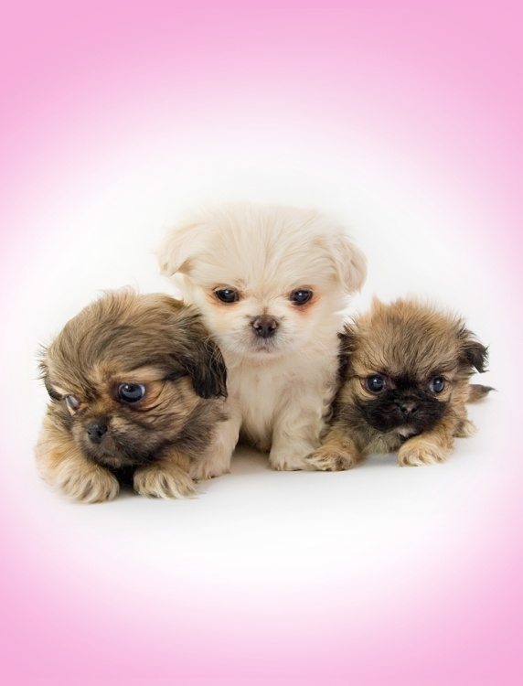
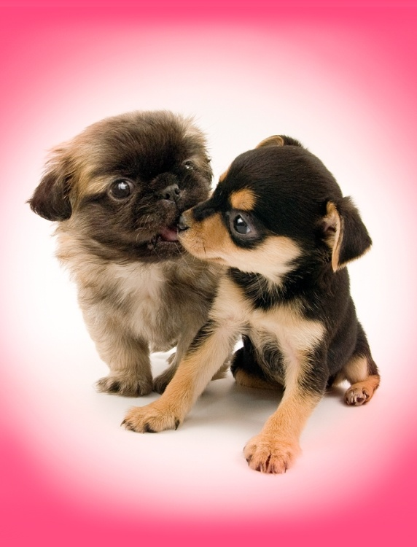
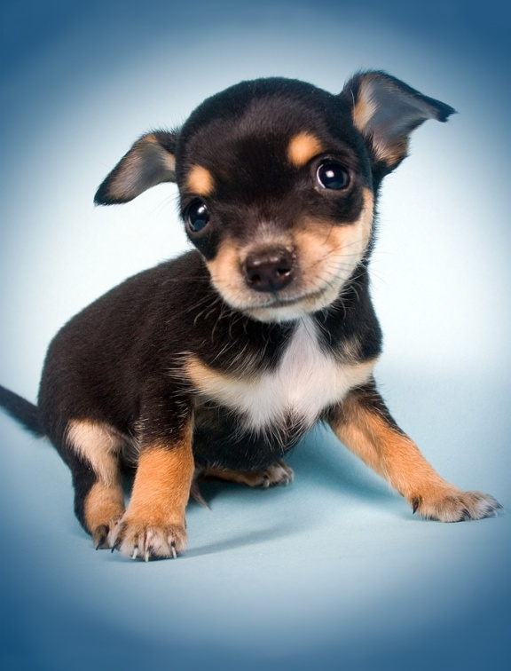
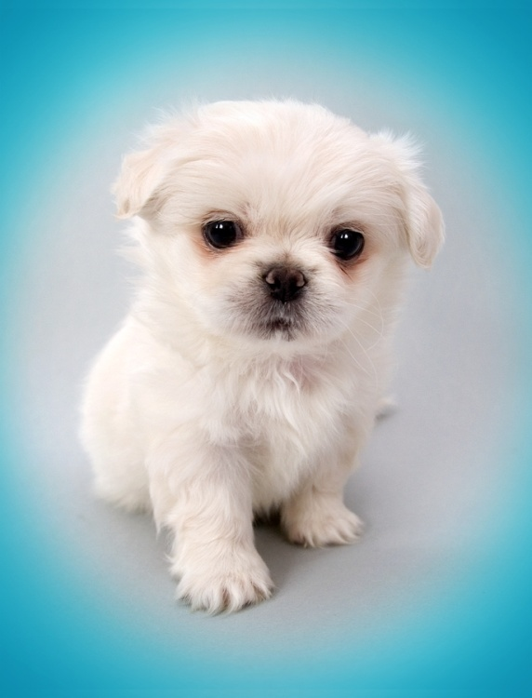

Lze sestrojit trojúhelník s délkami stran?
Označ správnou odpověď.
a= 12 cm | b = 9 cm | c = 7 cm | ano | ne
a = 5 cm | b = 11 cm | c = 6 cm | ano | ne
a = 8 m | b = 5 m | c = 12 cm | ano | ne
a = 10 mm | b = 5 mm | c = 4 mm | ano | ne

Slide 15
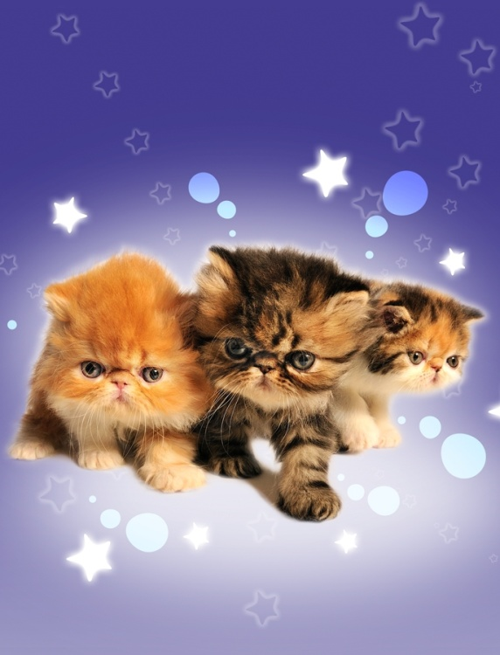

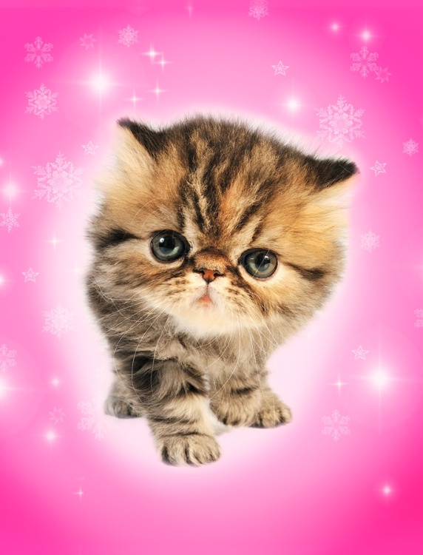
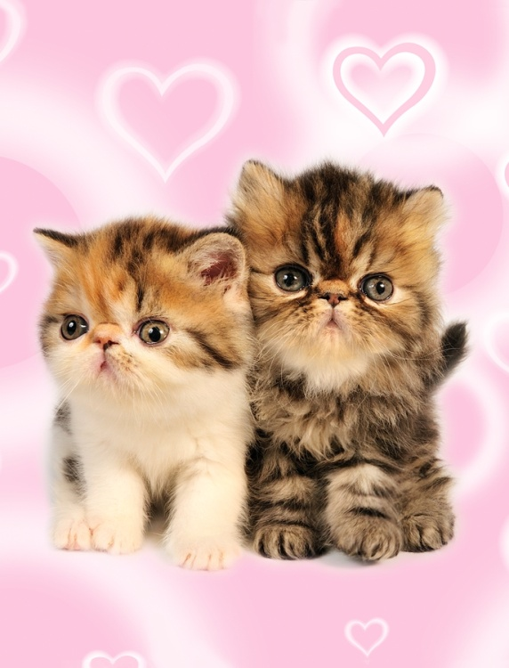
Je možné, aby trojúhelník měl dané velikosti vnitřních úhlů? Označ správnou odpověď.
α = 88° | β = 54° | γ = 38° | ano | ne
α = 32°19´ | β = 84°07´ | γ = 63°35´ | ano | ne
α = 37°23´ | β = 101°19´ | γ = 41°18´ | ano | ne
α = 12°27´ | β = 91°47´ | γ = 75°46´ | ano | ne
zpět

Slide 16
ZÁKLADNÍ ŠKOLA OLOMOUC
příspěvková organizace
MOZARTOVA 48, 779 00 OLOMOUC
tel.: 585 427 142, 775 116 442; fax: 585 422 713
email: kundrum@centrum.cz; www.zs-mozartova.cz
Použité zdroje:
Obrazový materiál je použit z galerie obrázků a klipartů Microsoft Office.

